Slide 1
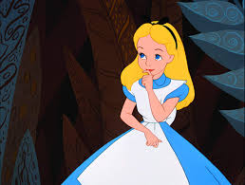
Алиса у земљи чуда
Луис Керол

Slide 2
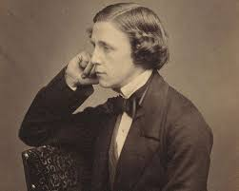
Чарлс Доџсон живео је пре више од сто година.
Сви који су га до тада познавали знали су га као сјајног али замишљеног, повученог и прилично ћутљивог професора математике у Оксфорду у Енглеској.
Нису знали да он пише тако живахне и бајковите књиге какве су Алиса у земљи чуда и Алиса у земљи иза огледала јер је те књиге потписивао измишљеним именом Луис Керол.

Slide 3
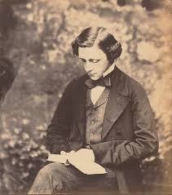
Луис Керол
Луис Керол је рођен 1832. године.
Основну школу је завршио у Јоркширу, а студирао је математику на Оксфорду, где је касније и радио као предавач. Међутим, каријеру предавача му је отежавало муцање. Прича се да је био стидљив и да је стално крио руке паром црно – сивих рукавица.
Без обзира на муцање, он је без проблема причао с децом, коју је често фотографисао.
Имао је седам сестара.
Желео је бити сликар и као дечак је илустровао часописе које је правио за своју млађу браћу и сестре.
Алиса Лидл, причљива девојчица, инспирисала је писца да напише бајку о њој.

Slide 4
Шта је роман?
Да се подсетимо
Роман је најобомније књижевно дело, у којем се описује живот ликова и приповедају догађаји.
Поред главног лика, у роману постоје и споредни ликови.
Састоји се из поглавља, која могу да имају свој назив или су обележена бројевима.

Slide 5
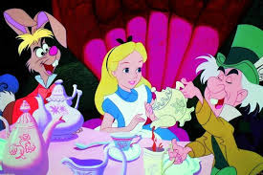
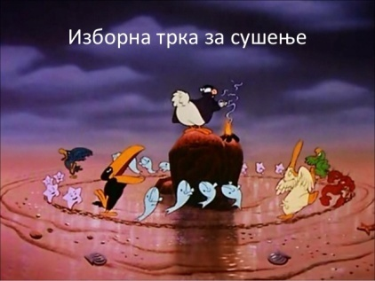
Роман Алиса у земљи чуда је другачији од других бајки. Цела ова бајка саткана је од сна, у којем је све могуће. Нико не зна где је у бајци крај сна и почетак јаве.
У Алисин сан ипак продире и њен стваран живот.
Да чујемо одломак романа...

Slide 6
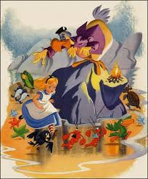
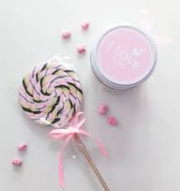
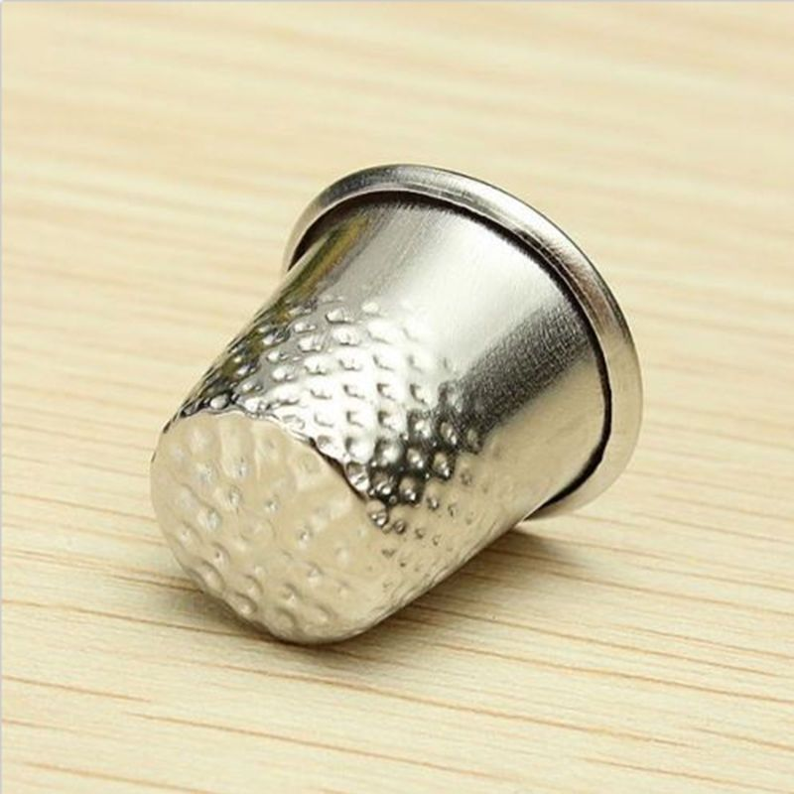
Непознате речи
збиља-заиста
сврхисходније-прикладније
исцељење-излечење,оздрављење
шећерлема-слаткиш
напрстак-метална навлака за прст која штити од убода игле при шивењу
јетко-заједљиво
кадра-у стању
плане-бурно реагује

Slide 7
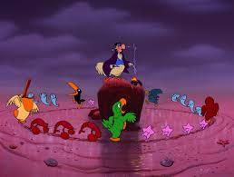
Разговарамо
С ким је Алиса?
Шта раде на обали?
Како се завршила изборна трка?
Шта нам Алисин поступак око поделе награда говори о њој?
Пронађи места у тексту где се види Алисина маштовитост, а где непромишљеност.
Како тумачиш реченицу: „Сви су победили и сви треба да добију награде...”?
Шта је вама најинтересантније и најзанимљивије у овом одломку?

Slide 8
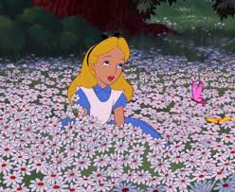
Запишимо
Тема: чудесан сан девојчице Алисе.
Место радње: на обали, у зечијој јазбини.
Време радње: лето.

Slide 9
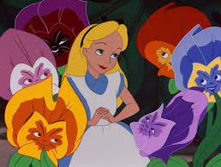
Запишимо
Главни лик: Алиса – радознала, има добро срце и способна је да саосећа са другима, племенита, пажљива, добра, стидљива, упорна, поносна, пуна љубави, понекад нестрпљива, помало љута, уме да се увреди.
Споредни ликови: миш,Лори,Додо,Орлић, рачица,сврака,...
Порука: Ова прича нас учи да машти никад нема краја и да лепе снове треба памтити и сећати их се.

Slide 10
Домаћи задатак
Прочитај роман или погледај цртани филм

